Slide 1
Petrobras
Capacidade de crescer

Slide 2
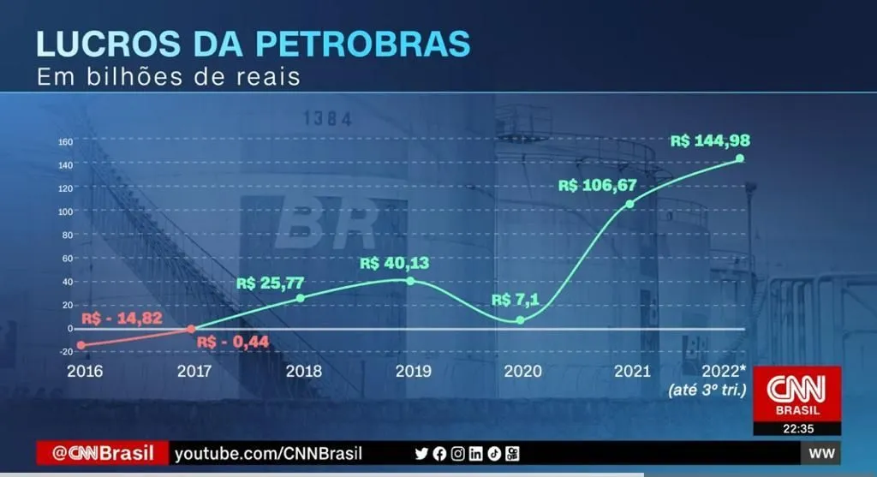
Por que investir na Petrobras?
Notes:
Investir na Petrobras pode ser vantajoso devido às suas grandes reservas de petróleo, diversificação de operações, liderança na indústria e potencial de crescimento. No entanto, é crucial estar ciente dos riscos envolvidos.

Slide 3
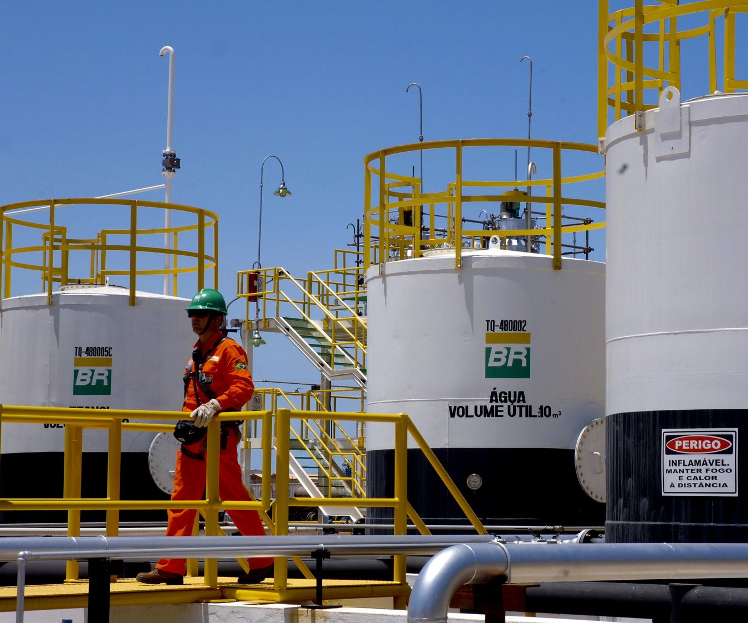
Como é a Petrobras ?
Notes:
A Petrobras é a maior empresa de energia do Brasil, atuando na exploração e distribuição de petróleo e gás, mas enfrentou problemas de corrupção.

Slide 4

O que podemos falar sobre a Petrobras?
A Petrobras é uma sociedade anônima de capital aberto que atua de forma integrada e especializada na indústria de óleo, gás natural e energia.

Slide 5
Curiosidade sobre a Petrobras?
Descoberta do pré-sal.
Liderança em tecnologia de exploração em águas profundas.
Desenvolvimento de biocombustíveis.
Presença global em mais de 25 países.
Construção da plataforma P-51.

Slide 6
recapitulando ......
Com uma história de inovação, desafios e conquistas, a Petrobras continua a ser uma força motriz no setor energético, moldando o futuro do Brasil e além.

